Slide 2
Работа с презентацией
Слайд «И это всё ракообразные» - для ИД переходы по гиперссылкам и триггерам.
Использованы триггеры:
Вопросы появляются по нажатию на номер вопроса – квадраты внизу. Повторное нажатие – вопрос исчезает. Вопросы можно выбирать произвольно.
Триггеры – номера вопросов в поле кроссворда – ответы.
При желании можно «вписать» в кроссворд ключевое слово – по соответствующему триггеру в начале.
Триггер «книга» – переход на следующий слайд.
2. Слайд «Карцинология – наука о ракообразных» - Страницы «листаются» по щелчку ЛКМ.

Slide 3
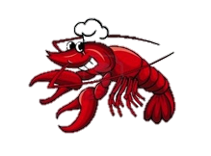
И это всё ракообразные…
1
К Р А Б Ы
К
А
Р
Ц
И
Н
О
Л
О
Г
И
Я
2
О М А Р Ы
3
К Р И Л Ь
11. Тело у этого загадочного рака покрыто панцирем, как щитом, найти его можно в лесных лужах после обильных летних дождей, развивается из яйца всего за 2 недели
4
М О К Р И Ц А
1. У этих раков нет брюшка и они не плавают
5. Этих рачков разводят и используют как корм для аквариумных рыб и мальков осетровых
9. Это и насекомое, и рак до 34 см длиной с первой парой хватательных конечностей
10. Крупный рак без массивных клешней, но с толстыми усами с мощными шипами
6. Раки, домом для которых является пустая раковина, а в подругах у него – актиния
2. Очень крупные раки с мощными клешнями
3. Скопление мелких рачков - основная пища усатых китов
12. Водяная блоха, или ………… , хороший корм для аквариумных рыб
7. Краб, массой до 20 кг, живущий у побережья Японии
8. Веслоногий одноглазый рачок
5
А Р Т Е М И Я
4. Живёт на суше, а органы дыхания – жабры
О Т Ш Е Л Ь Н И К
6
7
Я П О Н С К И Й
8
Ц И К Л О П
9
Б О Г О М О Л
10
Л А Н Г У С Т
11
Щ И Т Е Н Ь
12
Д А Ф Н И Я
1
2
3
4
5
6
7
8
9
10
11
12
Ключевое
слово
Notes:
Использованы триггеры:
Вопросы появляются по нажатию на номер вопроса – квадраты внизу. Повторное нажатие – вопрос исчезает. Вопросы можно выбирать произвольно.
Триггеры – номера вопросов в поле кроссворда – ответы.
При желании можно «вписать» в кроссворд ключевое слово – по соответствующему триггеру.
Триггер «книга» – переход на следующий справочный слайд

Slide 4
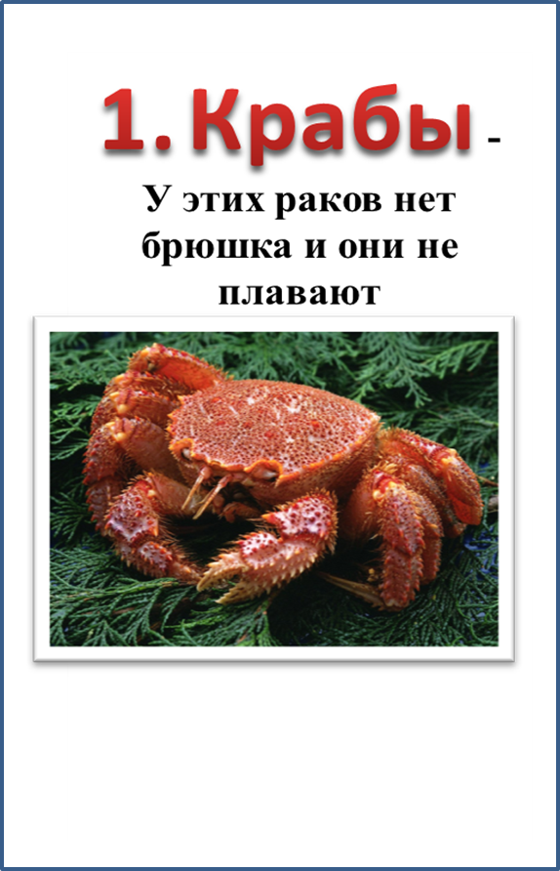
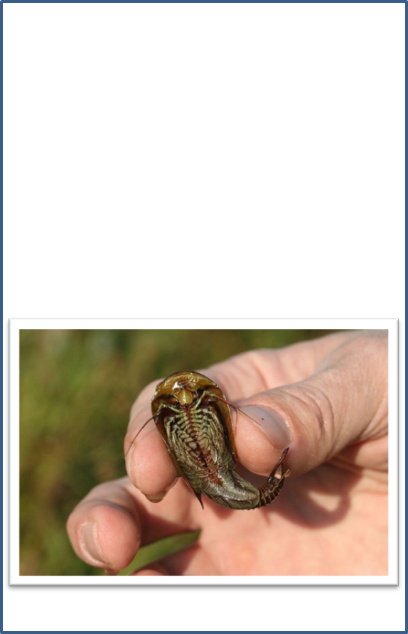
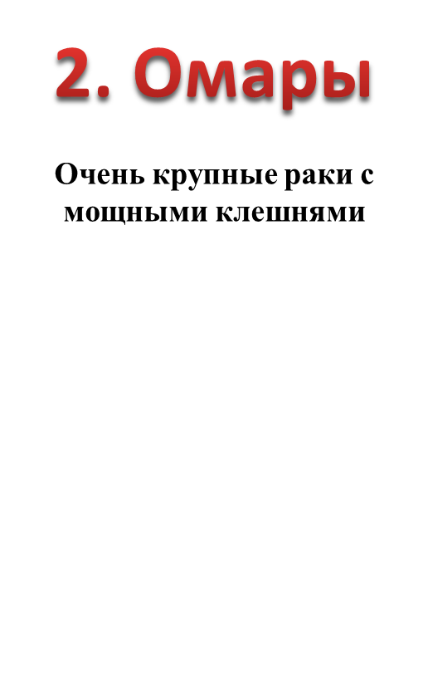
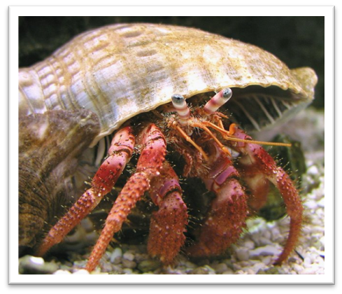
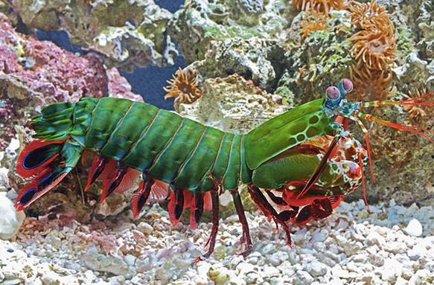
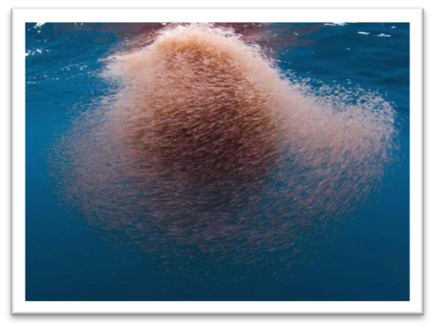
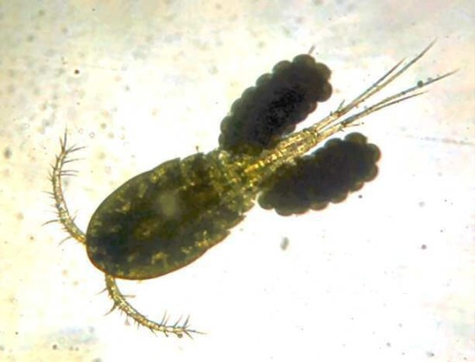
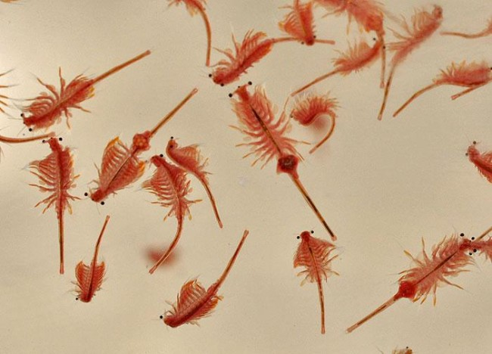
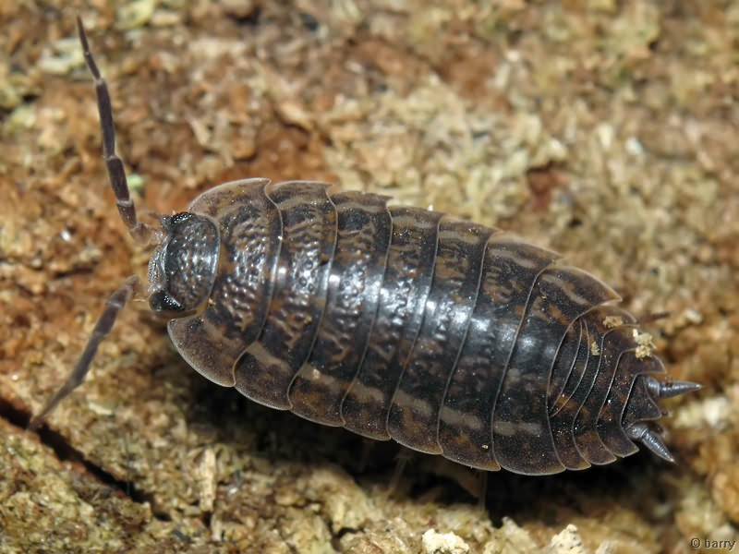
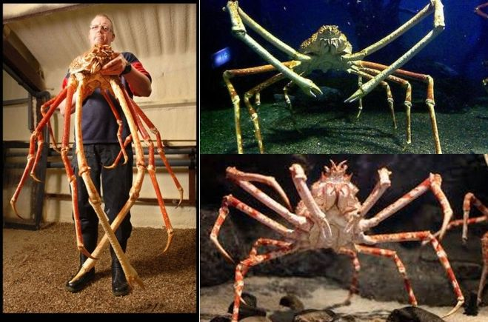
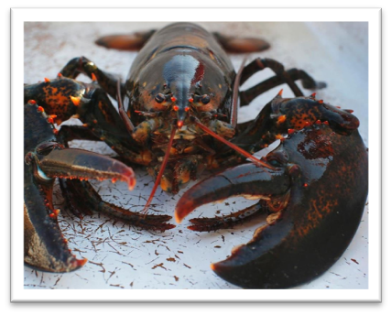
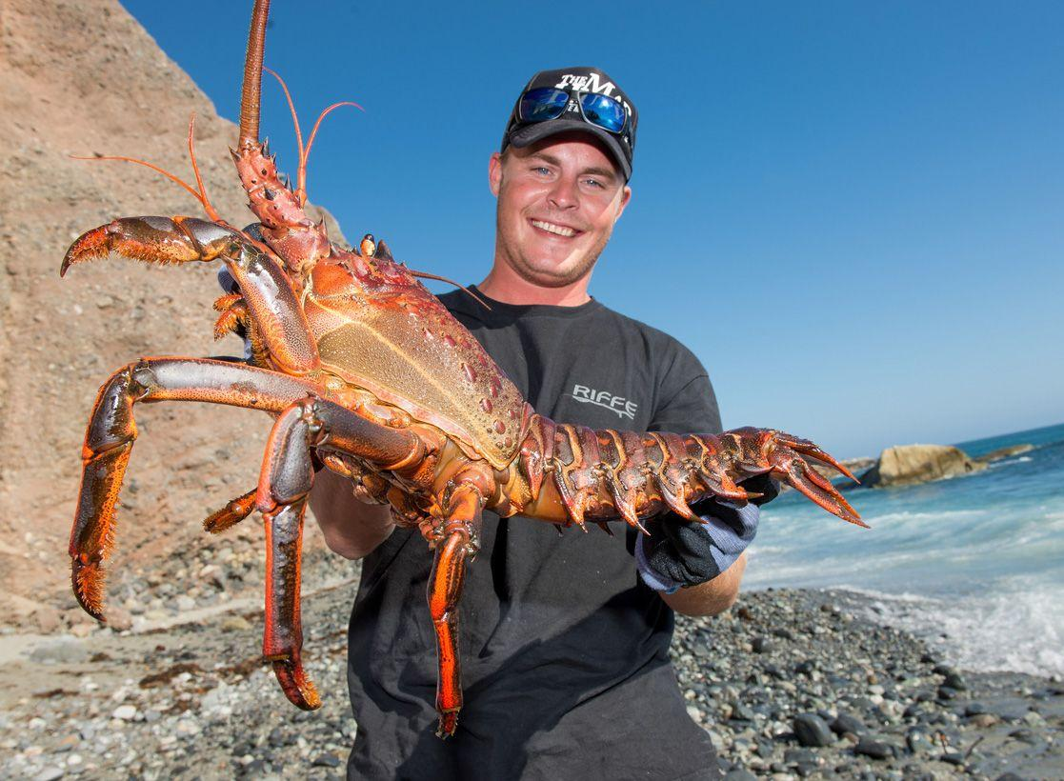
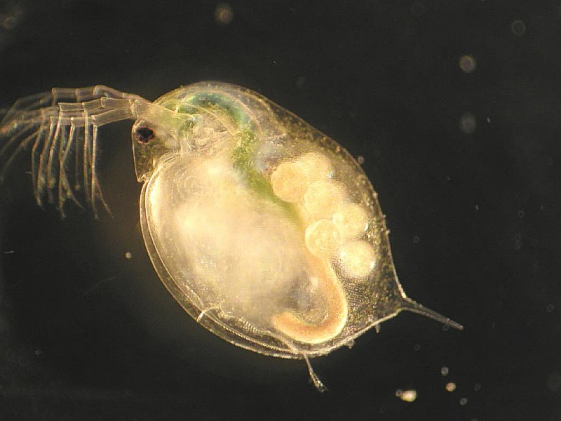
Notes:
Страницы «листаются» по щелчку ЛКМ.

Slide 5
Источники
Задания для кроссворда:
https://урок.рф/library/fragment_uroka_po_mnogoobraziyu_rakoobraznih_200158.html
2. Приём «Анимированный кроссворд»:
http://didaktor.ru/animirovannyj-krossvord/
3. Приём «Листание»:
http://didaktor.ru/priyom-listanie/
4. Рисунки:
Краб - https://s1.1zoom.ru/b5050/84/34627-KSYU_1400x1050.jpg
Омар - https://pbs.twimg.com/media/CnQ6HXFXEAAxPK6.jpg
Криль - https://www.syl.ru/misc/i/ai/303884/1693812.jpg
Мокрица - https://sovet.help/wp-content/uploads/2017/06/mokrica-sherohovataya.jpg
Артемия - http://akvariumnyerybki.ru/wp-content/uploads/2016/07/artemiya_2-650x468.jpg
Рак-отшельник - http://img-2003-07.photosight.ru/31/263711.jpg
Японский краб-паук - https://imgprx.livejournal.net/662a832d86c5bc03a895ef49d291a60d716a1018/VZUasipnuDljsyFcHh40y6kruyDYUMjD1wU7tjA_KSaEoQ1sduSVFj5Tfu9jQf8eBNsC8WkzQ5J-RRUrH0acU1g3lVXwei8L17V9L-G9SHB3V2z3YGvYsh0IRGnkz4gC
Циклоп - http://aquaplantfish.ru/kormlenie/ciklop/ciklop.jpg
Лангуст - http://art-on.ru/wp-content/uploads/2014/10/animals_week_10.jpg
Щитень - https://animalreader.ru/wp-content/uploads/2014/09/schiten.jpg
Дафния - http://aquaplantfish.ru/kormlenie/dafnija/dafnija.jpg
Рак-богомол - https://www.syl.ru/misc/i/ai/202845/907614.jpg

